Slide 1
バックスティック

Slide 2
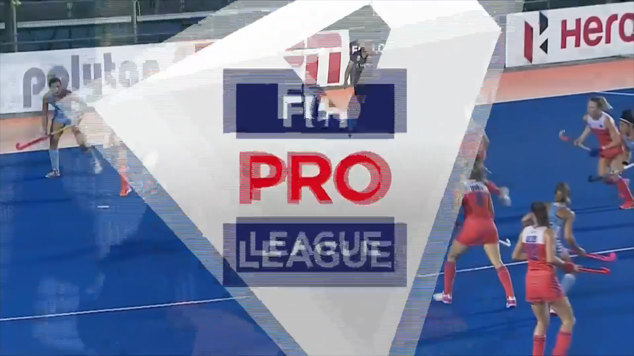
・参考事例映像３
いずれの映像もバックスティックであるため、アンパイアは躊躇なく判定
することが重要。

